Slide 1
江苏省人社一体化平台培训操作手册
就业创业组

Slide 2
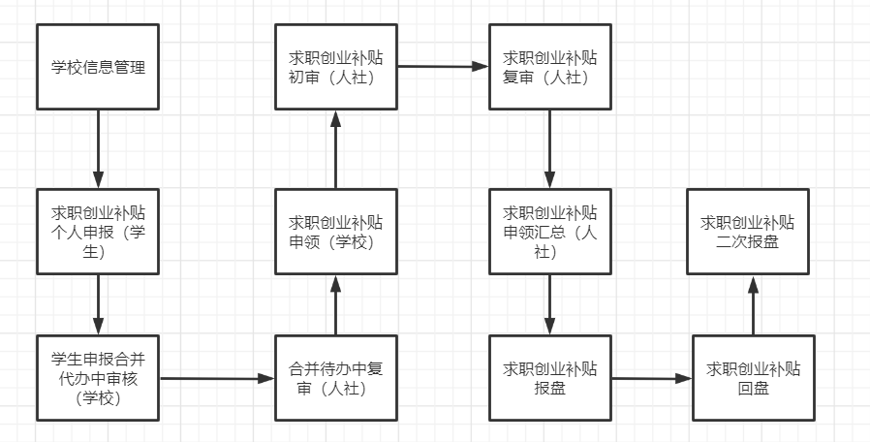
求职创业补贴申领
流程图

Slide 3
前置背景：
A、学生申领时，请确保已办理江苏省社保卡（二代或三代卡），如没有，请去相应网点（详见即时制卡网点信息统计表）进行办理，需携带身份证，并现场开通社保卡金融功能。补贴发放将直接发放到学生社保卡中。
B、可申请学生类型满足一下一种即可：残疾、低保家庭、特困人员、建档立卡低收入农户家庭、建档立卡贫困家庭、获取国家助学贷款
C、学生申报两种途径：
1、登录网办大厅，登录地址：https://rs.jshrss.jiangsu.gov.cn/
2、手机APP登录，下载江苏智慧人社APP
D、申报期：毕业学年的9月1日-9月30日。
（补发申报期：毕业学年的5月1日—5 月24日）
注：只有少数网点可以提供拍照服务，建议带证件照电子照片到网点办理。照片要求，像素358*441左右，大小要求在15k-100k之间。

Slide 4
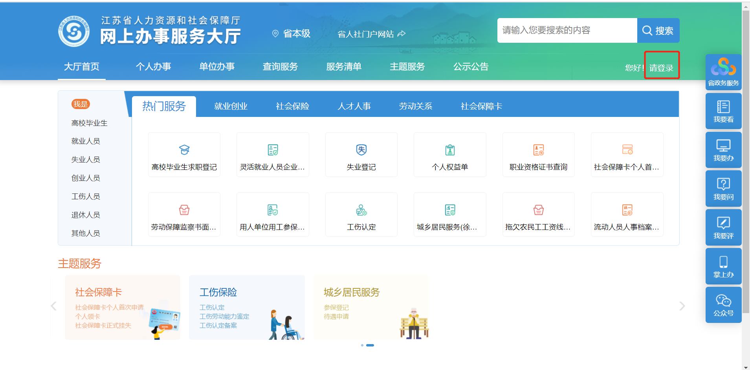
前置步骤1：学生注册
A、学生进入网上办事服务大厅页面，点击【请登录】进入注册登录页面

Slide 5
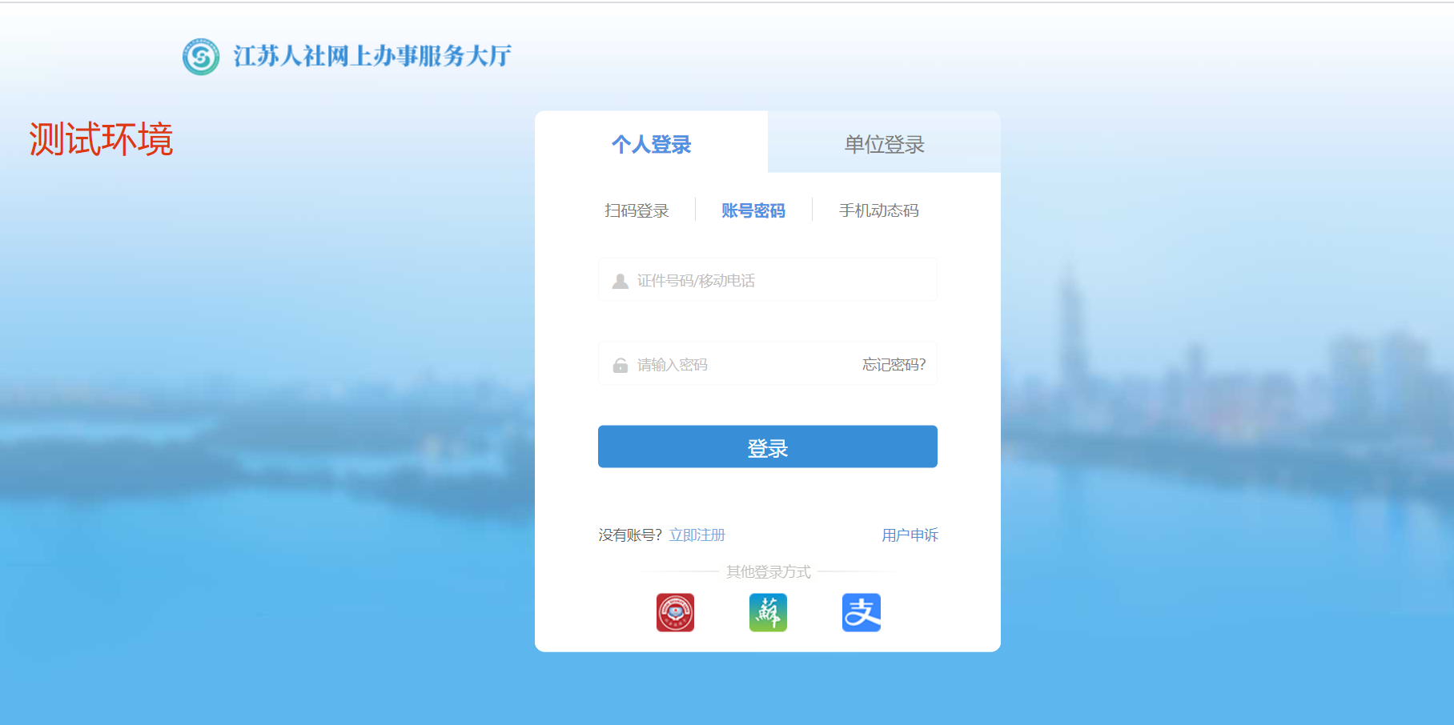
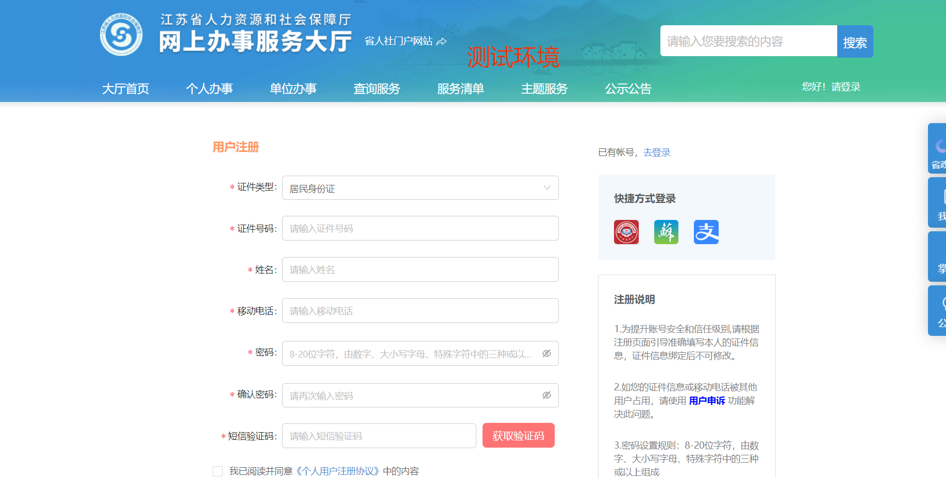
前置步骤2：学生注册
A、学生进入登录注册页面，第一次点击左下方的【立即注册】进入到注册页面进行注册操作

Slide 6
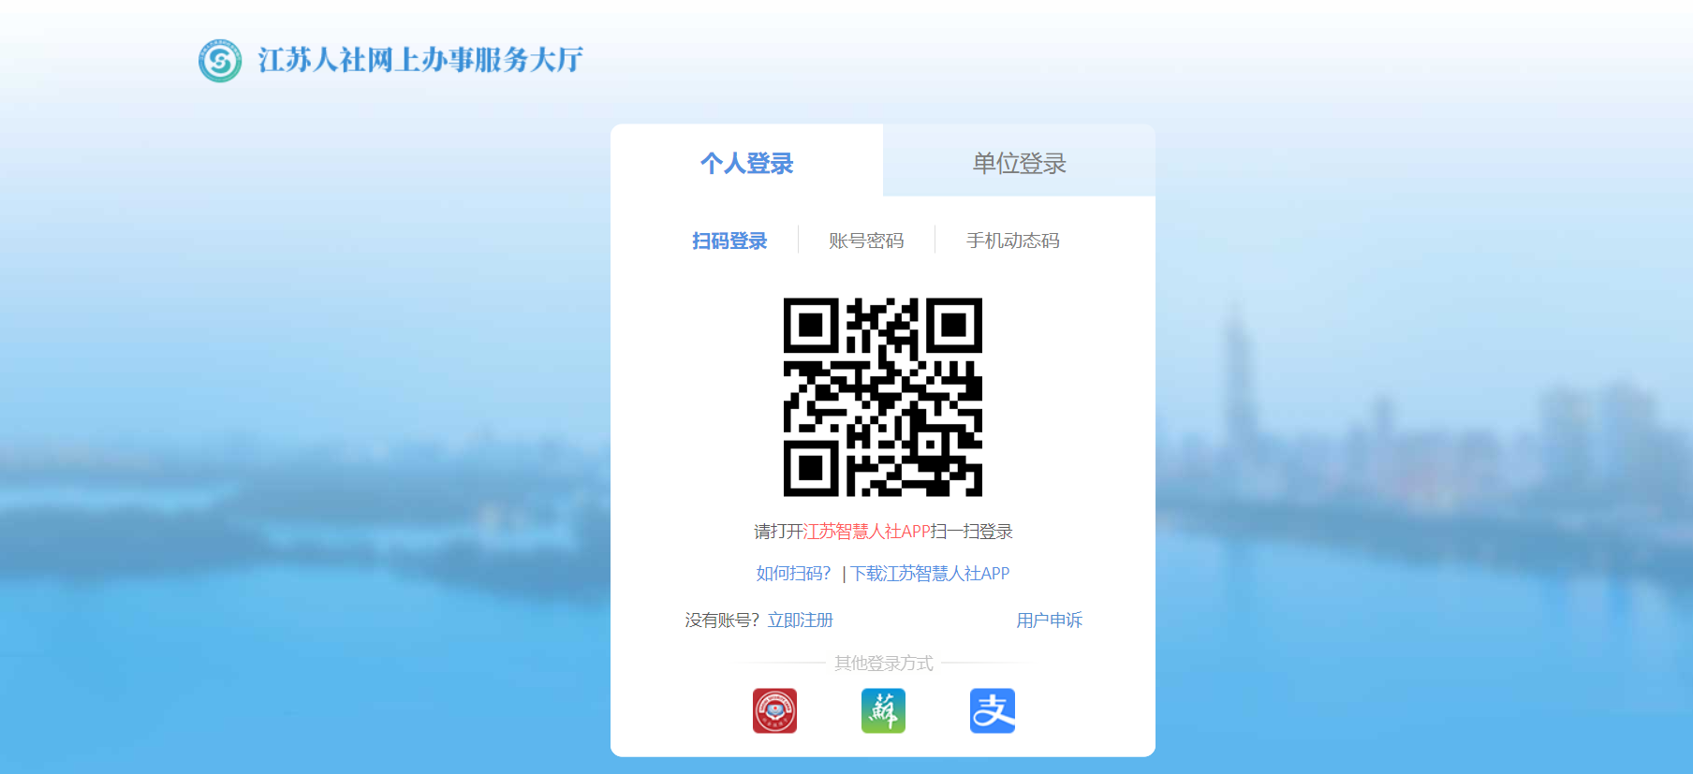
前置步骤3：学生登录
A、已经注册的学生可以选择合适的方式进行登录，包括扫码、账号密码、手机动态码三种方式

Slide 7
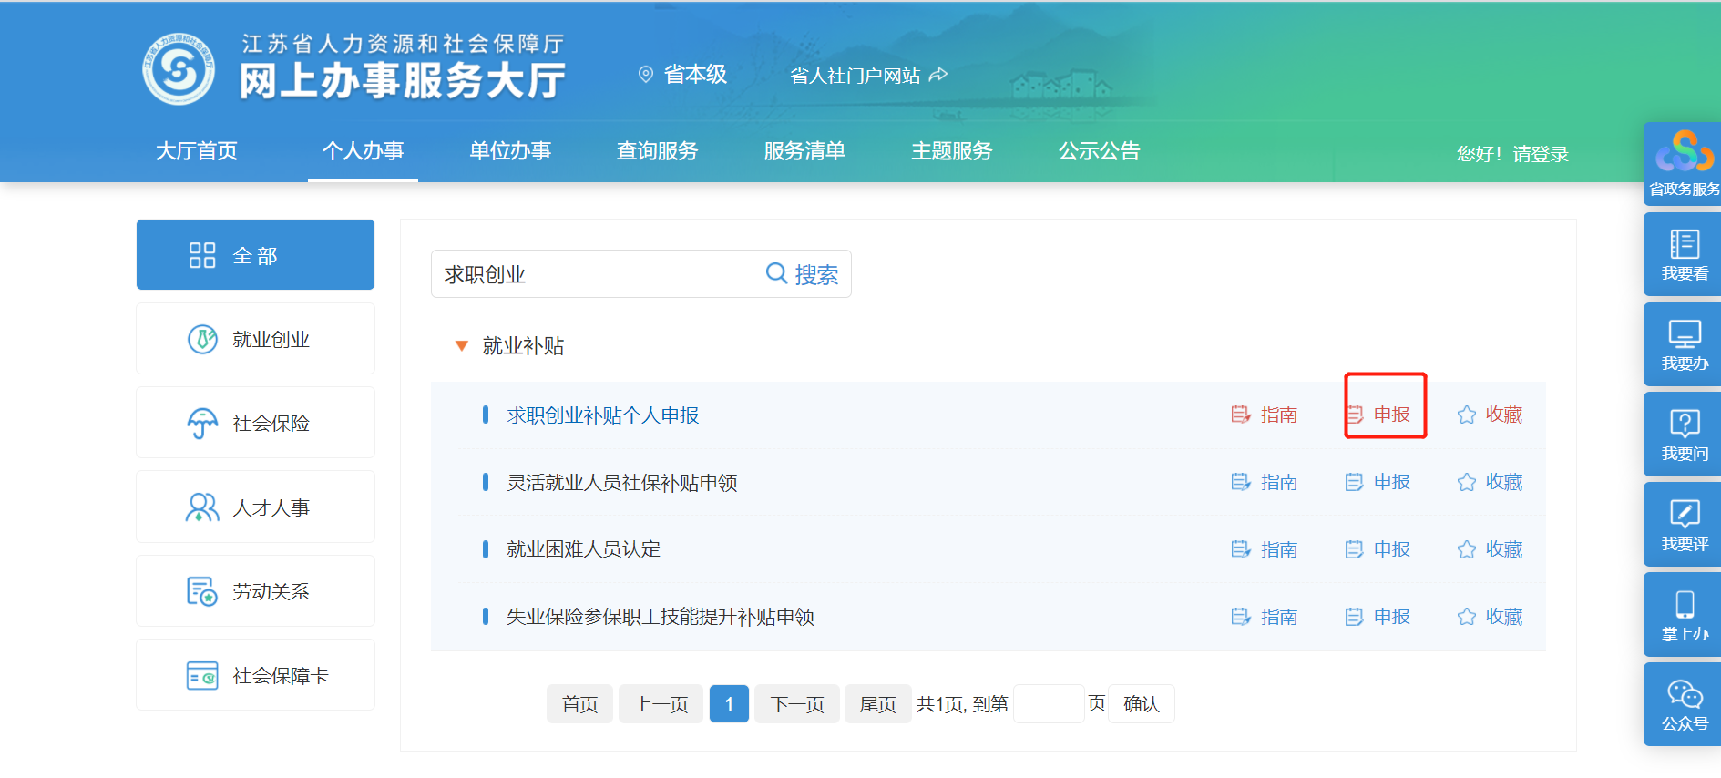
步骤1.1：求职创业补贴个人申报
A、学生登录网办大厅，选择个人办事，在搜索框中输入求职创业补贴，进行搜索,页面显示出了就业补贴，点击就业补贴，前面的红色三角，会显示子菜单
B、点击【求职创业补贴个人申报】右侧的【申报】按钮进入申领页面

Slide 8
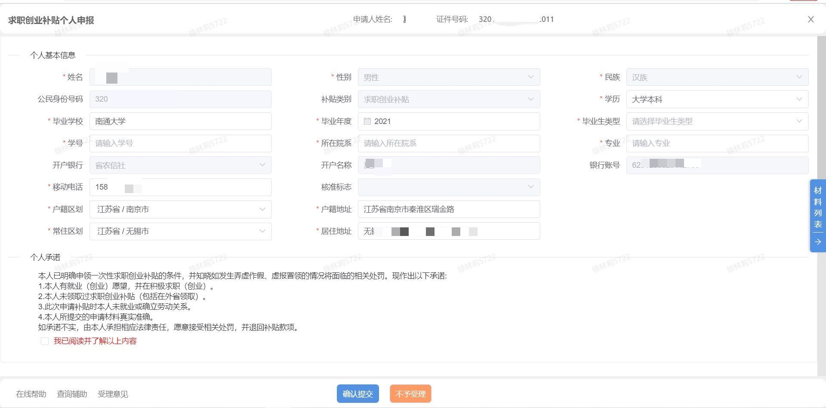
步骤1.2：求职创业补贴个人申报
A、学生登录网办大厅，选择个人办事，进入申报页面，填报信息，完成后点击提交，等待学校和人社审核

Slide 9
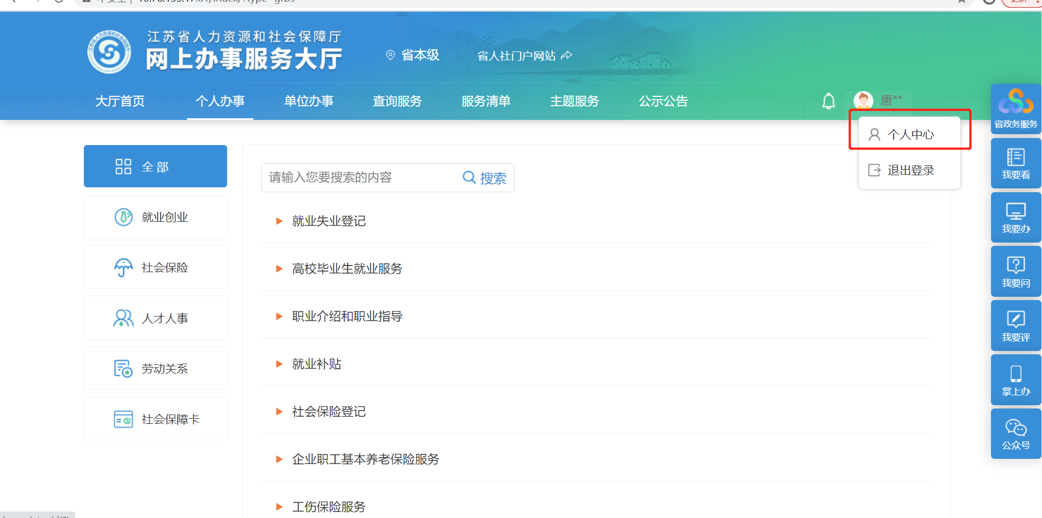
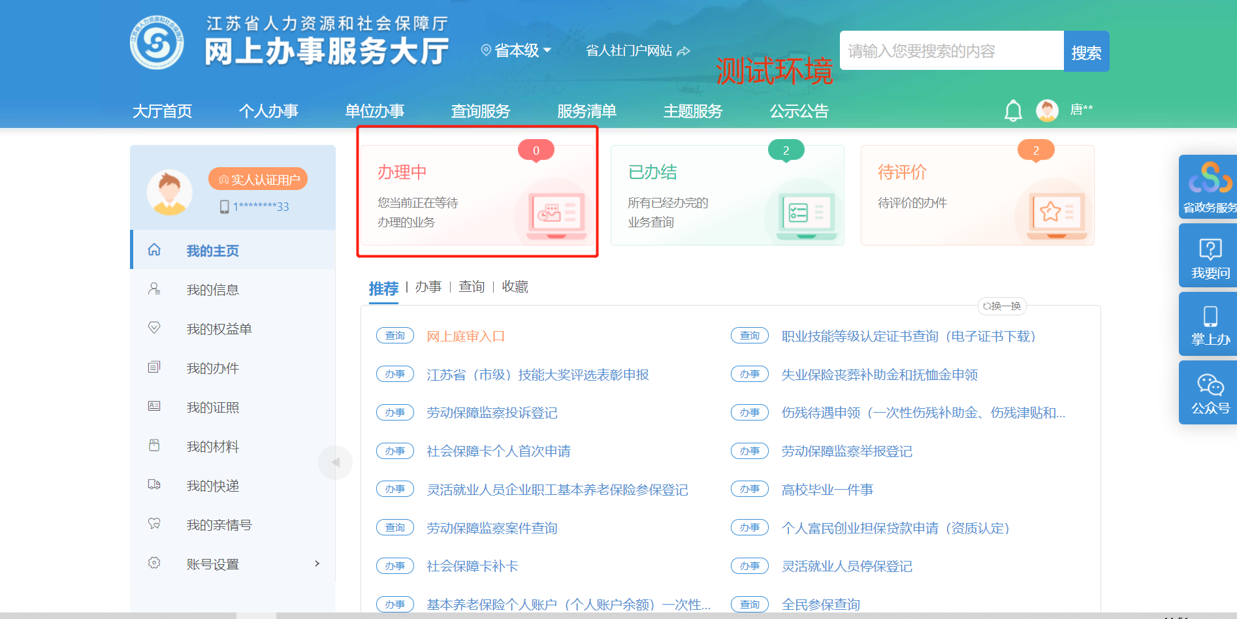
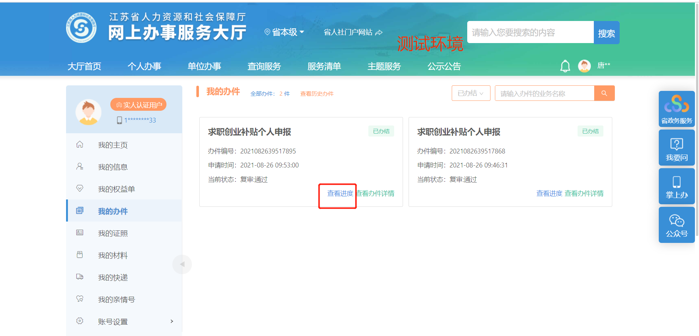
步骤2：查看求职创业补贴个人申报进程
A、学生了解申报审核流程，登录之后点击个人姓名，点击【个人中心】进入，点击【办理中】这个模块。可以看到自己申请的求职创业补贴个人申报的记录，点击【查看进度】可以看到详细的步骤

Slide 10
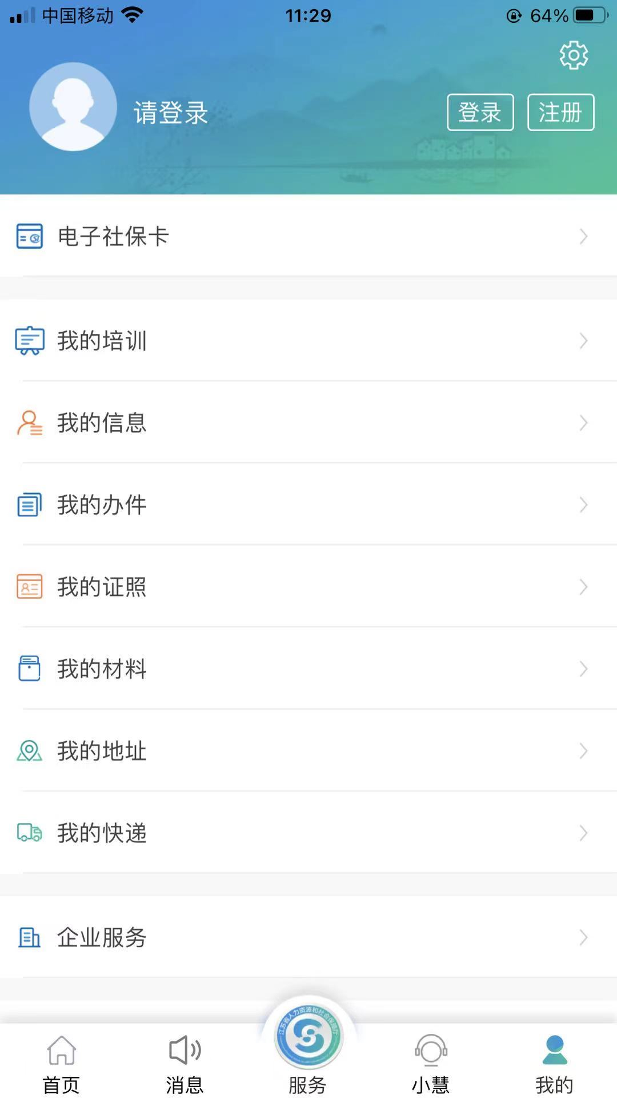
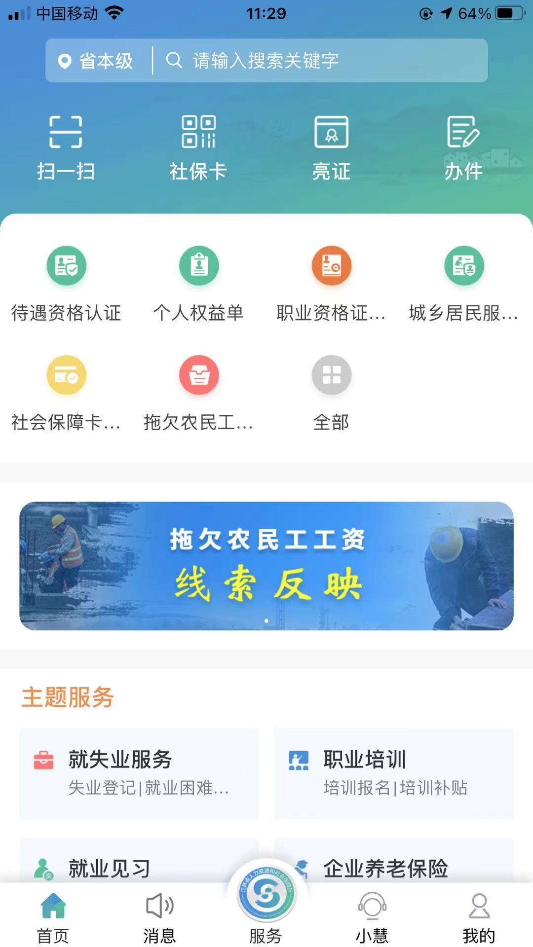
APP注册登录步骤1
A、学生下载江苏智慧人社APP，进入APP，
B、点击右下角【我的】进入页面

Slide 11
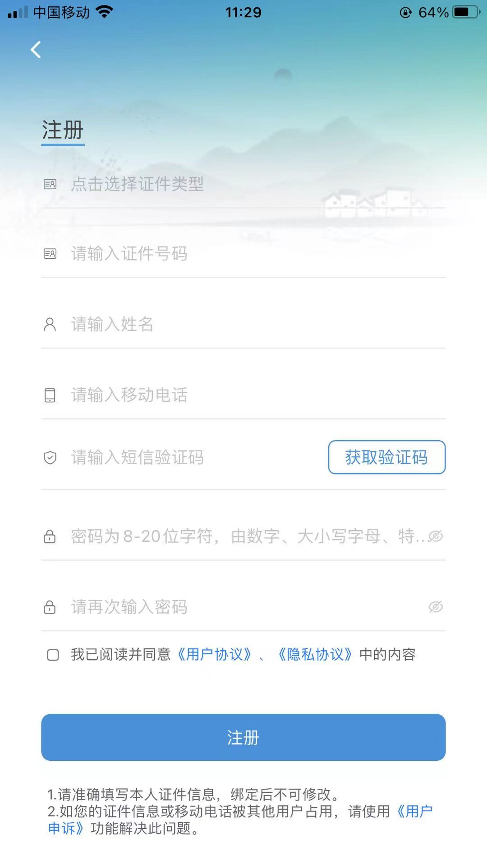
APP注册登录步骤1
A、学生点击【注册】进入注册页面，根据页面内容
填写内容，勾选下放已阅读，点击【注册】进行相应
的注册操作

Slide 12
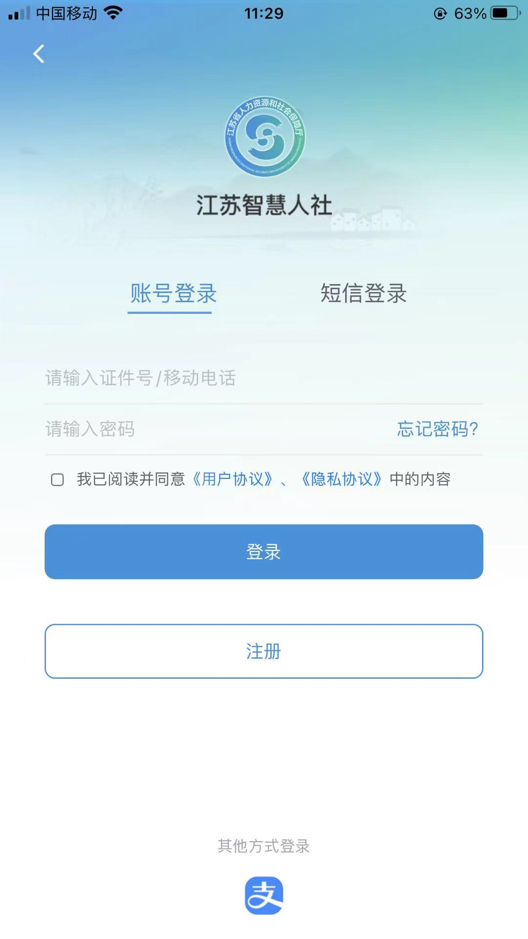
APP注册登录步骤1
A、学生在【我的】页面点击右上角【登录】
进入登录页面选择登录方式，输入登录账号
进行登录操作

Slide 13
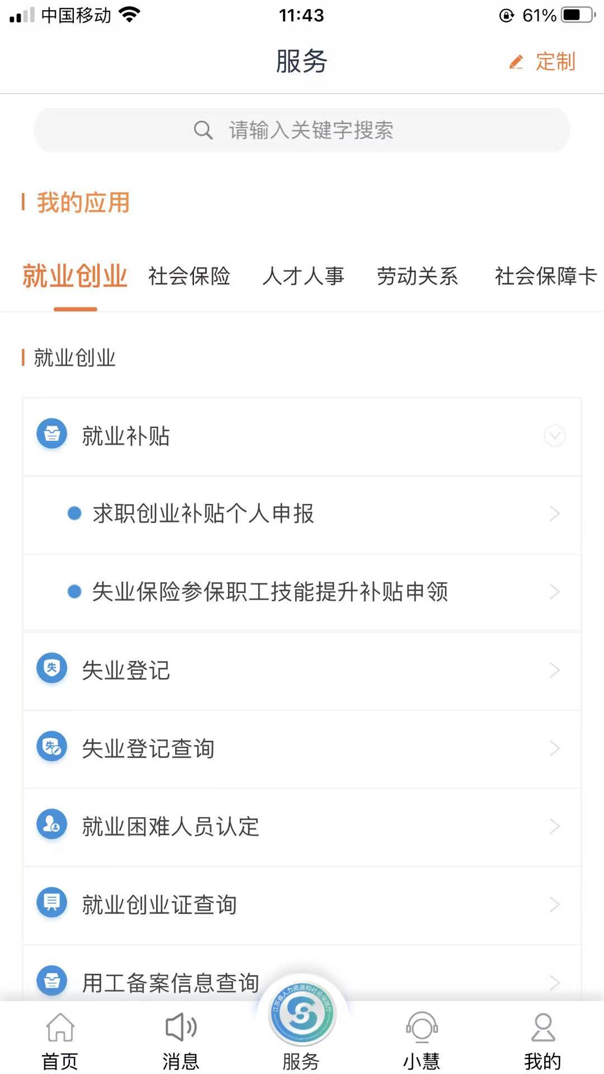
APP申请操作步骤1：求职创业补贴个人申报
A、学生登录江苏智慧人社APP，有以下几种方法进入到个人申报页面
1、页面正上面输入：求职创业补贴进行搜索，
2、点击页面正下方的【服务】就业模块内容，
点击【就业补贴】可以看到求职创业补贴申报模块

Slide 14
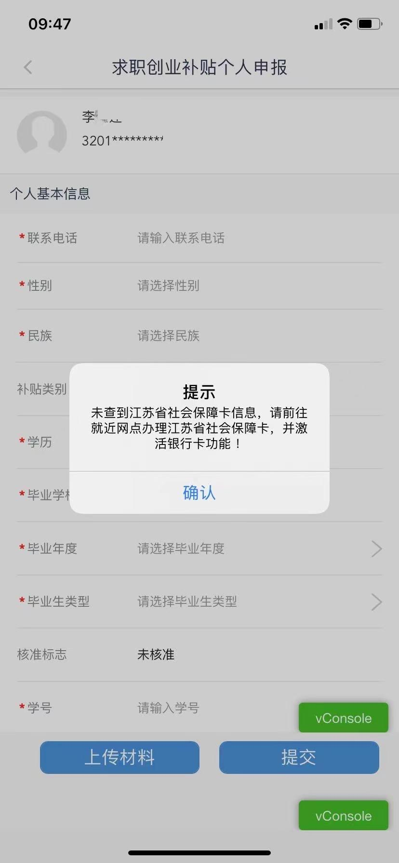
APP申请操作步骤2：求职创业补贴个人申报
A、学生进入求职创业补贴个人申报页面填写页面信息，
选择毕业生类型，点击下放的【上传材料】进行材料的上传
点击右下角【提交】按钮完成操作。

Slide 15
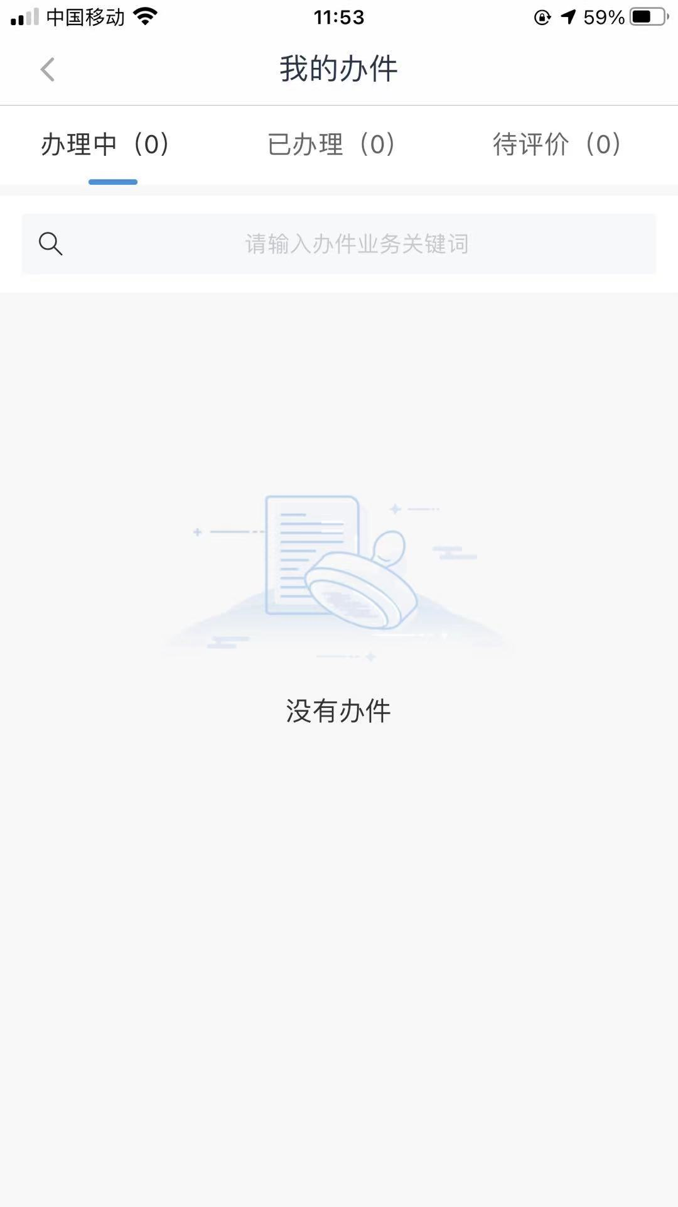
APP查看办件流程
A、学生申报提交之后可以在【我的】-【我的办件】
进入查询办件审核详情

Slide 16
谢谢观看

